Slide 1

ĐẠI HỌC ĐÀ NẴNG - TRƯỜNG ĐẠI HỌC BÁCH KHOA
KHOA CÔNG NGHỆ THÔNG TIN
BÁO CÁO MÔN HỌC XỬ LÝ NGÔN NGỮ TỰ NHIÊN
HỆ THỐNG GỢI Ý PHIM
SỬ DỤNG MÔ HÌNH RAG
Thành viên
Trần Minh Vũ - 102220176 - 22Nh10
Tôn Thất Bảo Văn - 102220175 - 22Nh10
Giảng viên hướng dẫn
TS Nguyễn Văn Hiệu
Đà Nẵng, 05/2026
01

Slide 2
Tóm Tắt Hệ Thống
Dữ liệu
IMDb 2024 từ Kaggle
3 file CSV thô; 4.573 bản ghi ban đầu
Các trường chính: Title, rating, Year, Director, Star Cast, Genres, Duration
Tiền xử lý
Gộp dữ liệu, bỏ trùng theo Title
Xử lý giá trị thiếu; chuẩn hóa thể loại và diễn viên
Sinh mô tả phim từ metadata
Chunking
Một phim = một chunk
3.656 chunk sau xử lý
Mỗi chunk giữ mô tả đầy đủ và metadata
Vector database
Embedding all-mpnet-base-v2
Vector 768 chiều; cosine space
Lưu document, embedding, metadata và id trong ChromaDB
RAG
Query Structurer tạo semantic_query và metadata_filter
Filtered vector search, fallback, cross-encoder rerank
Qwen 2.5 7B Instruct sinh câu trả lời qua LM Studio
Đánh giá
14 case; pass 9, fail 5
RAG score 83,8%; pass rate 64,3%
hallucination_rate 21,4%; wrong_context_rate 7,1%
02

Slide 3
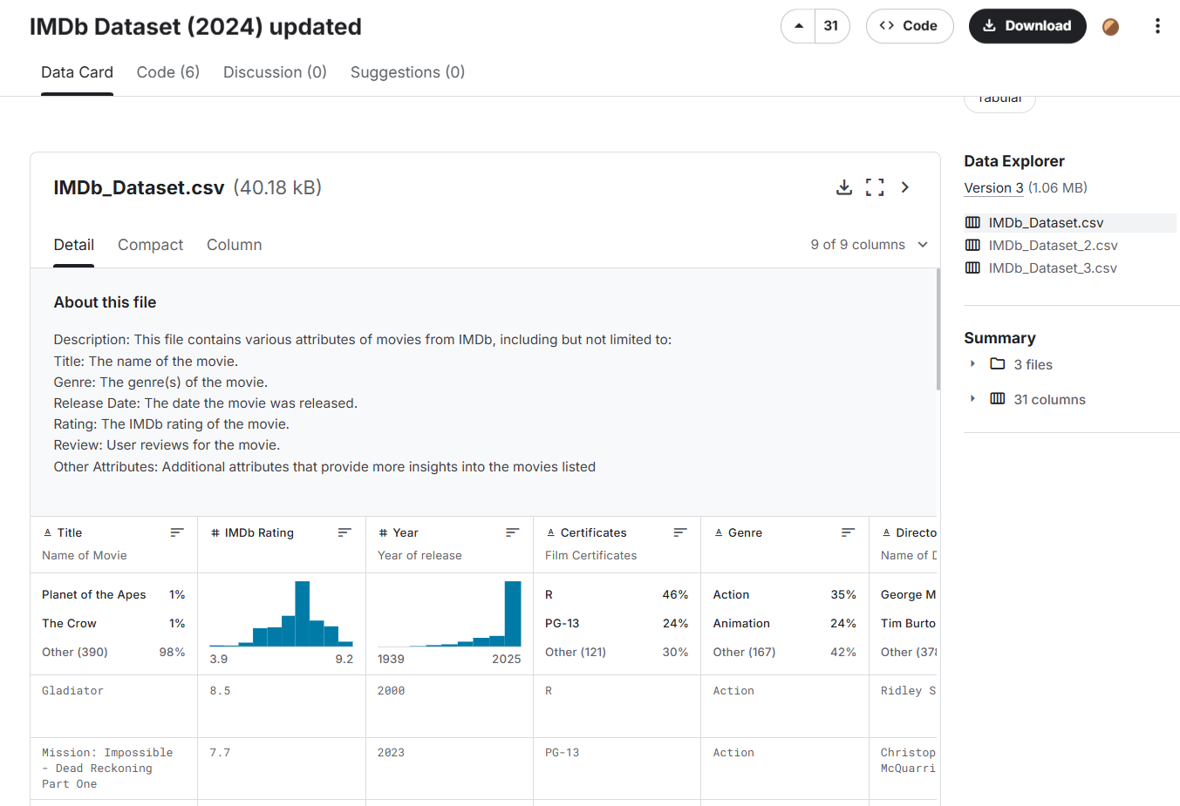
Dữ Liệu
Nguồn
Kaggle: parthdande/imdb-dataset-2024-updated
Quy mô thô
4.573 bản ghi ban đầu
12 trường dữ liệu
Vấn đề dữ liệu
917 bản ghi trùng lặp theo Title
Tỉ lệ dữ liệu thiếu trung bình: 13,75%
Trường | Vai trò
Title | Nhận diện và hiển thị phim
IMDb Rating / MetaScore | Bổ sung tín hiệu chất lượng
Year / Duration | Ngữ cảnh thời gian và độ dài
Director / Star Cast | Hỗ trợ truy vấn theo đạo diễn, diễn viên
Genres | Đặc trưng nội dung quan trọng cho gợi ý
03

Slide 4
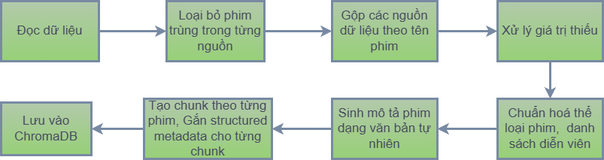
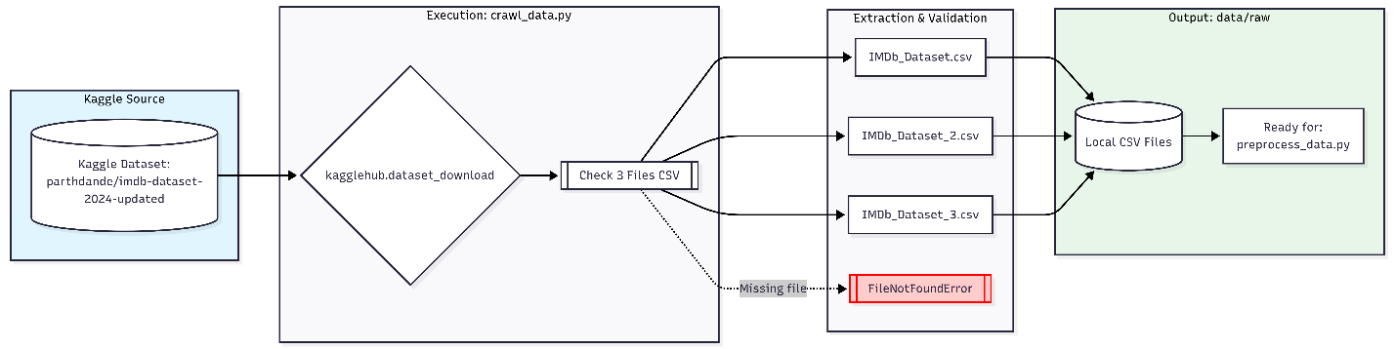
Tiền Xử Lý Dữ Liệu
Đọc toàn bộ dữ liệu thô từ các nguồn đã tải về.
Loại bỏ phim trùng trong từng nguồn; gộp nhiều nguồn theo tên phim.
Xử lý giá trị thiếu bằng giá trị mặc định phù hợp.
Gộp Genre, Second_Genre, Third_Genre thành Genres.
Chuẩn hóa Star Cast bằng regex để danh sách diễn viên nhất quán.
Sinh mô tả phim và gắn structured metadata cho từng chunk.
Kết quả tiền xử lý
Dữ liệu có cấu trúc thống nhất, không còn giá trị thiếu trong các trường cần dùng và sẵn sàng cho sinh mô tả, chunking, embedding.
04

Slide 5
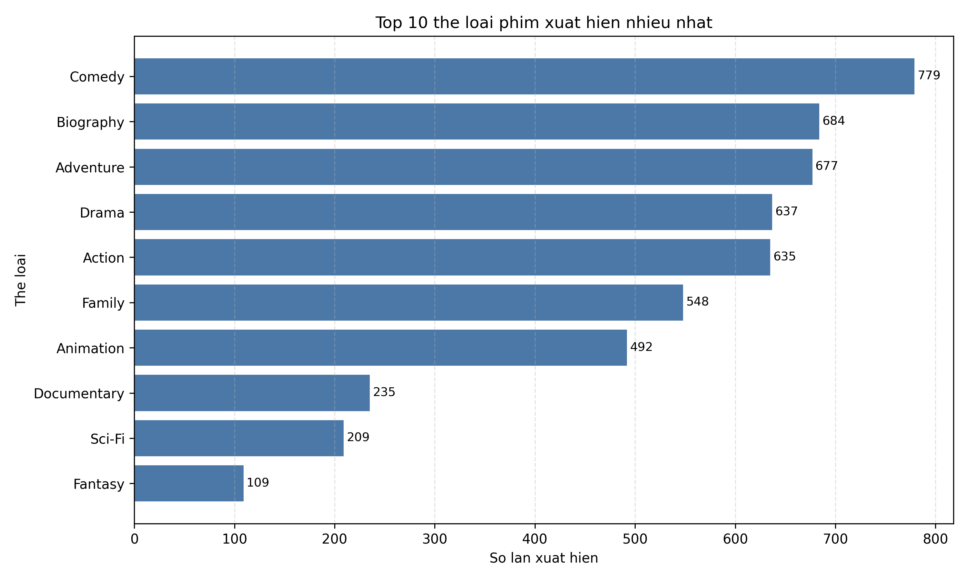
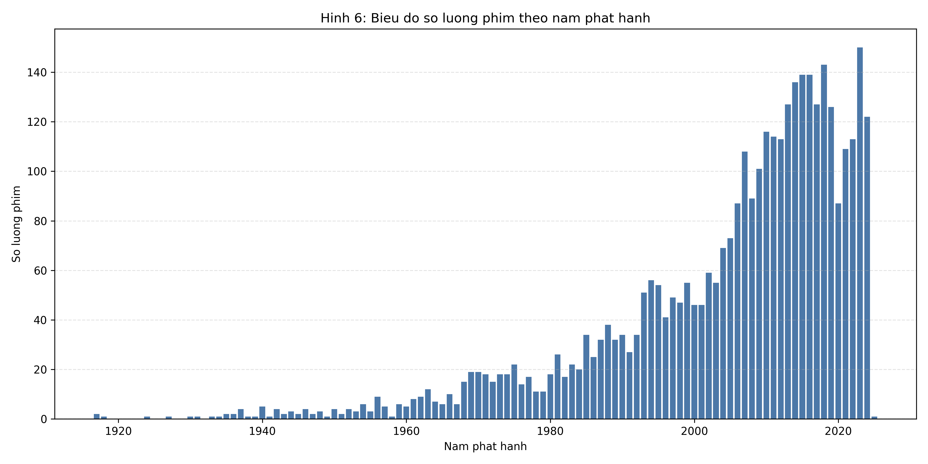
Thống Kê Dữ Liệu
3.656
bản ghi hợp lệ
6,76
IMDb Rating trung bình
1917-2025
khoảng năm phát hành
46-317
khoảng thời lượng phút
Top 10 thể loại xuất hiện nhiều nhất
Số lượng phim theo năm phát hành
05

Slide 6
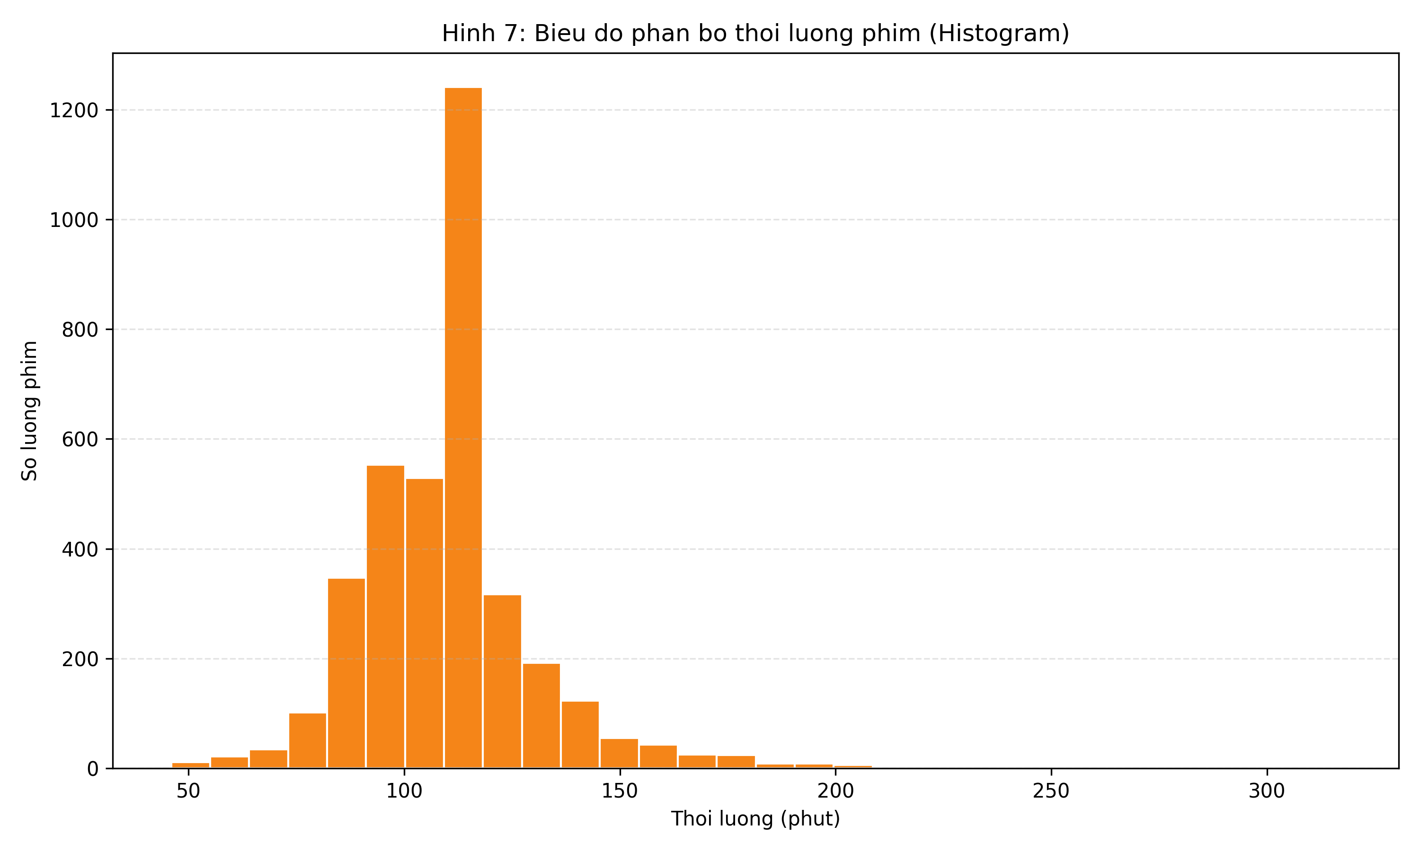
Sinh Mô Tả Và Chunking
Sinh mô tả
Mỗi bản ghi phim được chuyển thành đoạn mô tả tự nhiên.
Thông tin gồm tên, thể loại, đạo diễn, diễn viên, năm, IMDb Rating và thời lượng.
Chiến lược chunking
Một phim = một chunk.
Không dùng overlap do mặc định không chia nhỏ mô tả phim.
Metadata
Title, IMDb Rating, Year, Certificates, Director, Star Cast, MetaScore, Duration, Genres, Genre 1-3, Actor 1-5.
Chỉ số | Giá trị
Tổng số chunk | 3.656
Số phim duy nhất | 3.656
Độ dài trung bình | 232,57 ký tự
Độ dài trung vị | 192 ký tự
Khoảng độ dài | 182 / 344 ký tự
Tỷ lệ Chunk/Phim | 1,00
Ví dụ mô tả
The Dark Knight is a Action, Crime, Drama movie directed by Christopher Nolan, starring Christian Bale, Heath Ledger, Aaron Eckhart. Released in 2008, it has an IMDb rating of 9.0 and a runtime of 152 minutes.
Phân bố thời lượng phim sau xử lý
06

Slide 7
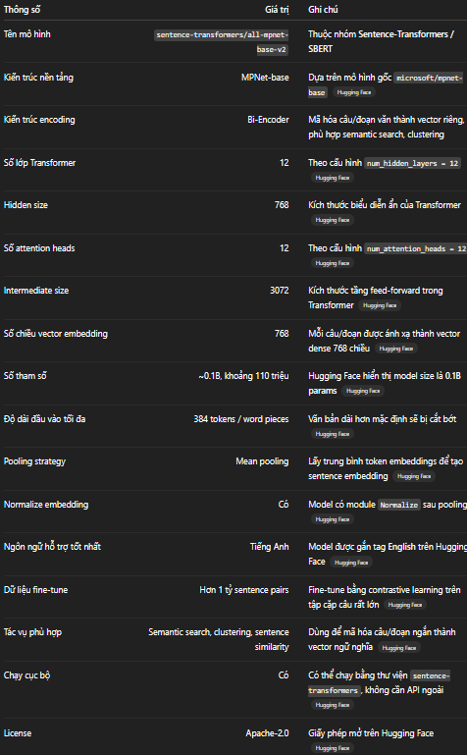
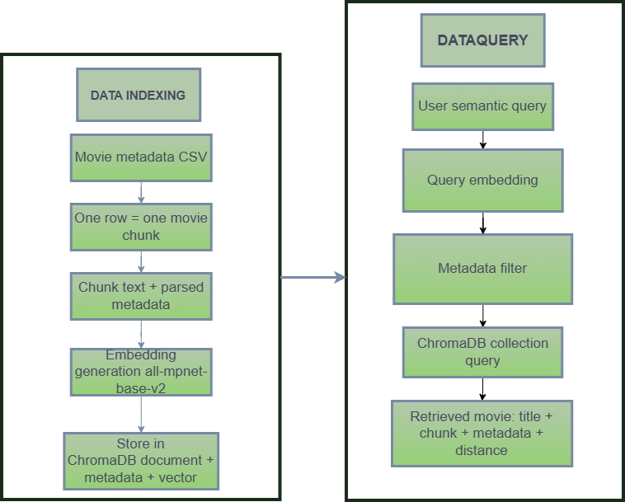
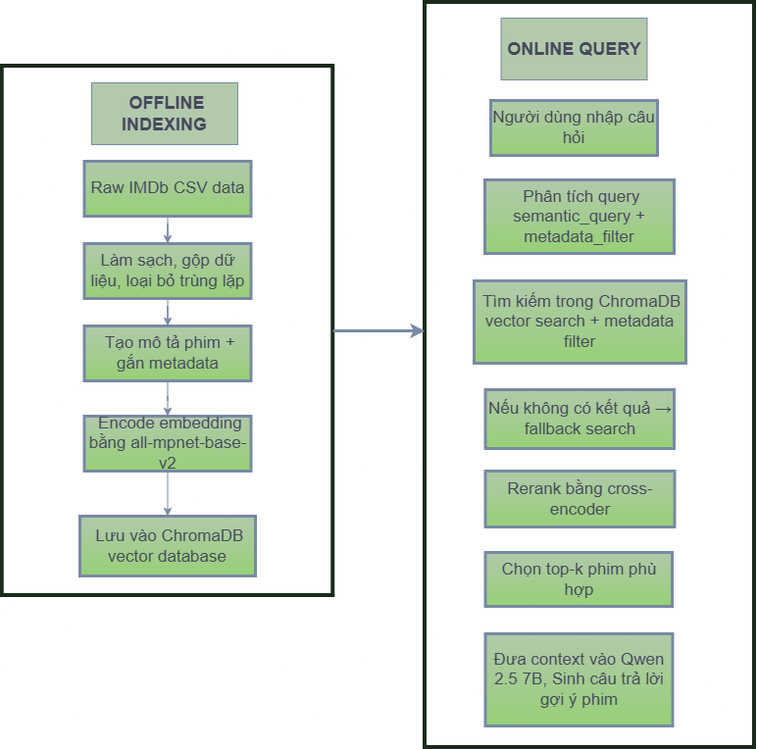
Embedding Và Vector Database
Embedding model
sentence-transformers/all-mpnet-base-v2
Mã hóa mô tả phim và truy vấn vào cùng không gian ngữ nghĩa.
Vector embedding 768 chiều.
ChromaDB
Persistent vector database.
Lưu document, embedding, metadata và id.
Dùng cosine space để tìm kiếm tương đồng.
Truy xuất
Có thể chạy kèm where filter theo metadata.
Nếu filter không trả kết quả, hệ thống fallback sang vector search thường.
Sau truy xuất dùng cross-encoder reranker.
07

Slide 8
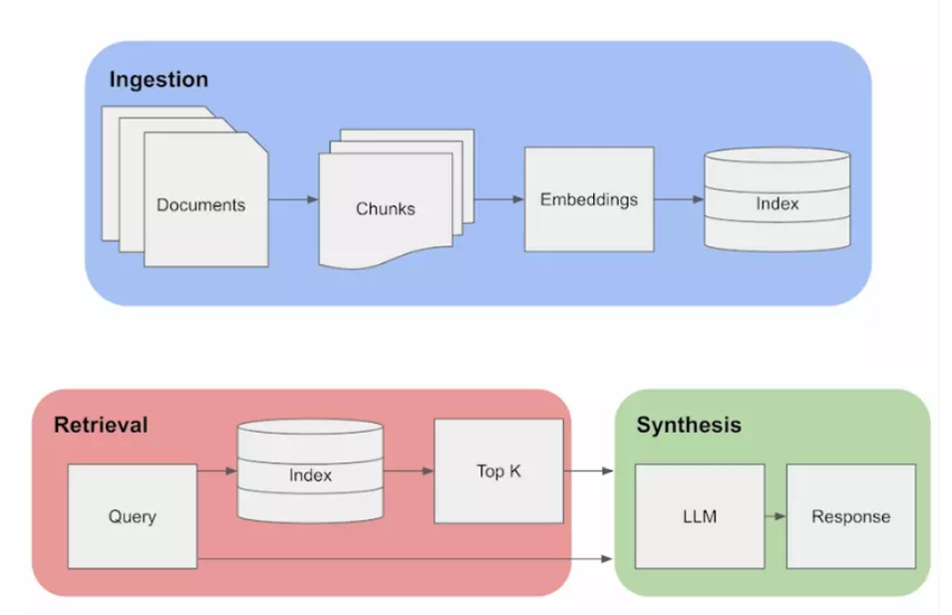
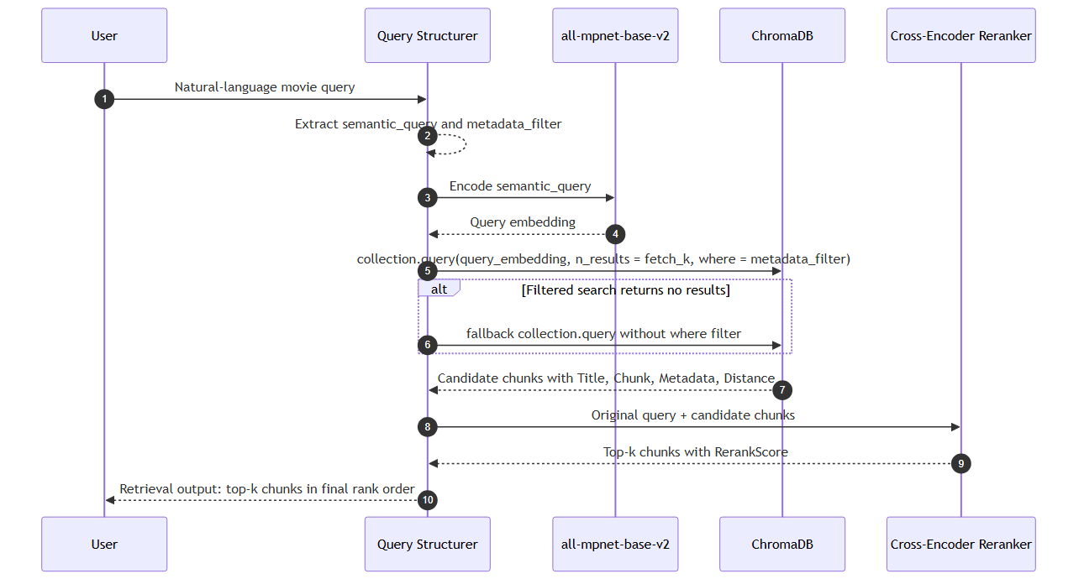
Pipeline RAG
Indexing
Mô tả phim → chunk theo phim → embedding bằng all-mpnet-base-v2 → lưu vào ChromaDB cùng metadata.
Retrieval
Truy vấn → semantic_query + metadata_filter → filtered vector search → fallback nếu cần → reranking.
Generation
Top-k movie chunks được ghép thành context; Qwen 2.5 7B Instruct sinh gợi ý và lý do dựa trên context.
08

Slide 9
Sinh Câu Trả Lời
Mô hình sinh
Qwen 2.5 7B Instruct.
Chạy cục bộ qua LM Studio.
Endpoint OpenAI-compatible: http://localhost:1234/v1.
Prompt
Gồm vai trò mô hình, câu hỏi người dùng và context truy xuất.
Yêu cầu trả lời ngắn gọn bằng tiếng Anh.
Tham số
temperature kiểm soát độ ngẫu nhiên.
max_tokens giới hạn độ dài phản hồi.
Kiểm soát hallucination
Prompt yêu cầu chỉ sử dụng thông tin trong context được cung cấp.
Nếu context chưa đủ, mô hình cần nêu rõ phần còn thiếu và đưa ra gợi ý gần nhất.
Context gồm các mô tả phim cụ thể đã truy xuất từ ChromaDB.
Temperature thấp được dùng để giảm độ ngẫu nhiên và tăng tính ổn định.
Đầu ra kỳ vọng
Danh sách phim được đề xuất.
Lý do vì sao mỗi phim phù hợp với truy vấn.
Thông tin dựa trên movie chunks đã truy xuất, không dựa vào dữ liệu ngoài context.
09

Slide 10
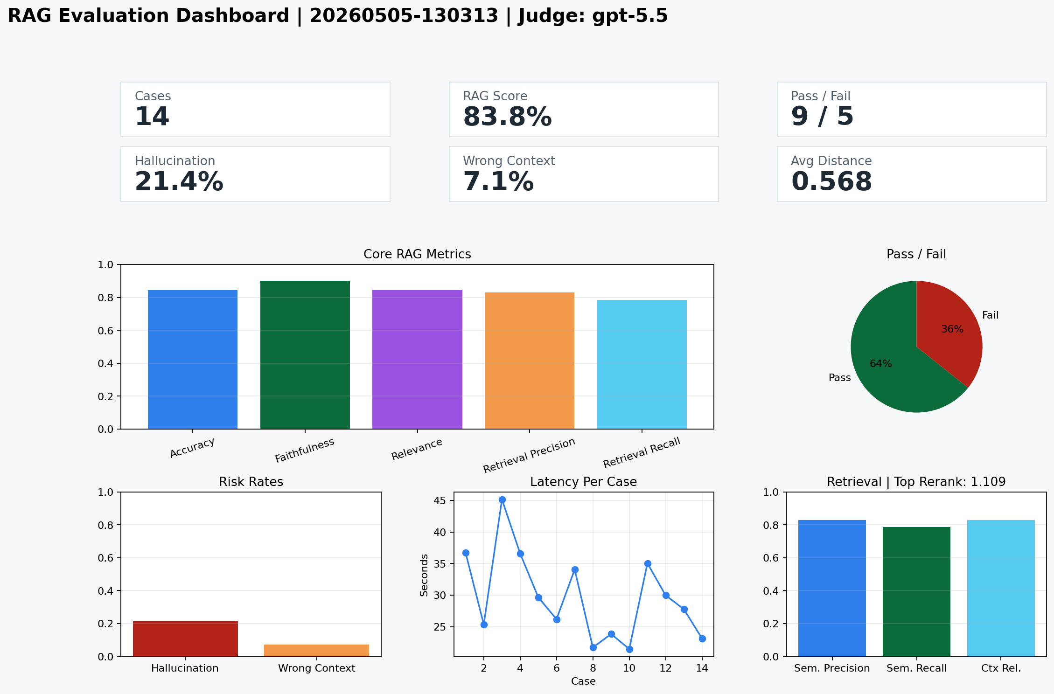
Kết Quả Đánh Giá RAG
83,8%
RAG score
64,3%
pass rate
9 / 14
case pass
5 / 14
case fail
85,7%
retrieval hit/top1/MRR
21,4%
hallucination_rate
Nhận xét chính
Context retrieval nhìn chung phù hợp: mean_context_precision 82,9%, mean_context_recall 78,6%.
Generation đạt faithfulness 90%; accuracy và answer_relevance khoảng 84,3%; context_relevance 82,9%.
wrong_context_rate 7,1%, lỗi chính nằm ở kiểm soát hallucination.
10

Slide 11
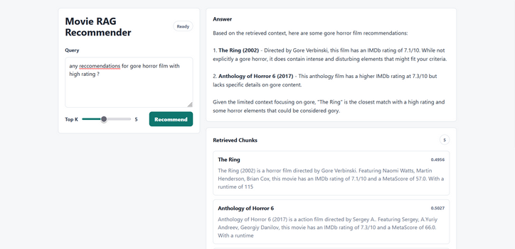
Demo Chương Trình
11

